Slide 1
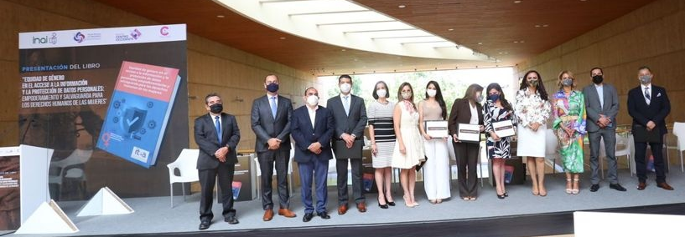
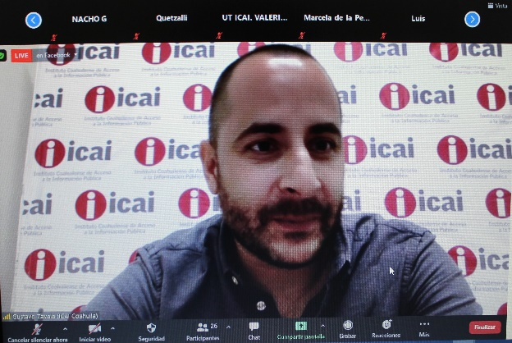
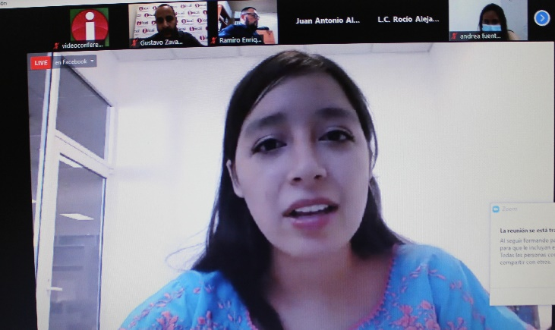
Junio 2021
Agenda del mes
Notes:
1

Slide 2
Actividades junio 2021
Martes 1 de junio
Hoy concluyó el ciclo de 8 talleres que Alfredo Sánchez Marín, Jefe del departamento de Impulso a la Cultura de la Transparencia, del ICAI
impartió a estudiantes de la Universidad Tecnológica de Saltillo.
Esta universidad fue certificada como promotora de transparencia por el ICAI.
Jueves 3 de junio
Continuamos con la promoción del Concurso Nacional de Trabajo Universitario 2021. El INAI invita a estudiantes de licenciatura o posgrado.
La fecha de registro queda abierta hasta el 31 de agosto.

Slide 3
Actividades junio 2021
Lunes 7 de junio
En la emisión del programa El Poder de la Transparencia estuvo como invitada la Consejera Presidenta del Instituto Electoral de Coahuila, Gabriela de León Farías, que en entrevista con el Comisionado Presidente del ICAI, Luis González Briseño, habló de todo lo que se vivió la jornada electoral del 6 de junio.
Martes 8 de junio
El Comisionado Presidente del ICAI, Luis González Briseño participó de manera virtual en el Foro de la Región Norte de los Órganos Garantes del Sistema Nacional de Transparencia, Acceso a la Información Pública y Protección de Datos Personales, titulado “Retos y Desafíos del Combate a la Corrupción y la Impunidad desde lo Local”.
.

Slide 4
Actividades junio 2021
Martes 9 de junio
Luis González Briseño, Comisionado Presidente de ICAI dio una entrevista a Guillermo Flores en el programa A Tiempo TV en la que habló de la importancia de cuidar los Datos Personales hoy en día.
Jueves 10 de junio
Andrea Fuentes Osorio, Jefa del departamento de Fortalecimiento a la Transparencia del ICAI, impartió el miércoles 9 el taller de capacitación y asesoría sobre los nuevos lineamientos de la Plataforma Nacional de Transparencia a empleados del Tribunal Electoral.

Slide 5
Actividades junio 2021
Jueves 10 de junio
Andrea Fuentes Osorio, jefa del departamento de Fortalecimiento a la Transparencia del ICAI, dio un taller a una funcionaria de la Comisión Coahuilense de Conciliación y Arbitraje Médico (COCCAM) para darle a conocer los nuevos planteamientos de la PNT
Lunes 14 de junio
En el programa "El Poder de la Transparencia", que se transmite todos los lunes a las 16: 00 horas a través de la página de Facebook del ICAI, Quetzalli Ruiz Flores, Directora Jurídica del instituto, habló de las actividades que realiza su departamento.

Slide 6
Actividades junio 2021
Martes 15 de junio
El Comisionado Presidente del ICAI, Luis González Briseño, tuvo una participación durante el evento en el que se presentó el concurso del Sistema Nacional de Transparencia Región Norte “Arte Transparente: Orgullo de ser del #Norte”.
Miércoles 16 de junio
A las 10:00 horas se realizó la ducentésima (200) Sesión Ordinaria del Consejo General del Instituto coahuilense de Acceso a la Información Pública.

Slide 7
Actividades junio 2021
Viernes 18 de junio
A las 10:00 horas se realizó una edición más de Conversaciones ICAI sobre perspectiva de género. En esta ocasión tuvo como tema “Mujeres y Ámbito Público”, a cargo de Karla Victoria González Briones de la Academia Interamericana de Derechos Humanos. Se transmitió por redes sociales
.
Viernes 18 de junio
El director General del ICAI, Luis García Abusaíd y el Comisionado Francisco Javier Diez de Urdanivia del Valle entregaron a los empleados que tienen la dicha de ser papás una tarjeta de regalo canjeable en un centro comercial esto como como regalo de Día del Padre.
..

Slide 8
Actividades junio 2021
Lunes 21 de junio
En el programa de radio "El Poder de la Transparencia" estuvo Ana Lucía Retta Riojas, Jefa del departamento de normatividad y atención, de Protección de Datos Personales y dio información sobre el Concurso para ser Comisionada y Comisionado Infantil y formar parte del Pleno Niñas y Niños 2021.
Jueves 17 de junio
El Comisionado Presidente del ICAI, Luis González Briseño asistió a la presentación del libro “Equidad de Género en el Acceso a la Información y la protección de datos personales: Empoderamiento y salvaguarda para los derechos humanos de las mujeres”, que tuvo lugar en Guanajuato.

Slide 9
Actividades junio 2021
Lunes 21 de junio
Funcionarios del ICAI capacitaron a dos grupos de representantes de Sujetos Obligados con un curso- taller para la #RegiónSureste en el que los orientaron sobre la implementación del SISAI 2.0. 70 enlaces recibieron información para realizar sus procesos de transparencia.
.
Miércoles 23 de junio
Representantes de diversos Sujetos Obligados acudieron al curso-taller de capacitación sobre la implementación del SISAI 2.0. Funcionarios del ICAI
Les dieron a conocer esta información, misma que permitirá realizar, a los interesados, sus procesos de transparencia.

Slide 10
Actividades junio 2021
Viernes 25 de junio
Personal del ICAI impartió en Torreón el curso- taller de capacitación sobre la Implementación del SISAI 2.0. a representantes de Sujetos Obligados de la #RegiónLaguna. Luis García Abusaíd, Director General del ICAI dio un mensaje a los asistentes.
Lunes 28 de junio
En la emisión de "El Poder de la Transparencia“ de este día tuvo como invitado a Juan Antonio Álvarez Gaona, Subdirector de Capacitación a Sujetos Obligados del ICAI, quien habló sobre su labor a favor de la Transparencia.

Slide 11
Actividades junio 2021
Martes 29 de junio
Funcionarios del ICAI continúan el proceso de capacitación a Sujetos Obligados sobre actividades para la implementación del SISAI 2.0.
En esta ocasión, enlaces de los Sujetos Obligados de la #ZonaNorte y la #RegiónCarbonífera recibieron esta información.
Miércoles 30 de junio
Representantes de Sujetos Obligados de la #RegiónCentro y #Carbonífera acudieron al curso-taller de capacitación sobre la implementación del SISAI 2.0. que impartieron funcionarios del ICAI. Los convocados recibieron apoyo para hacer sus procesos de transparencia.

